Slide 1
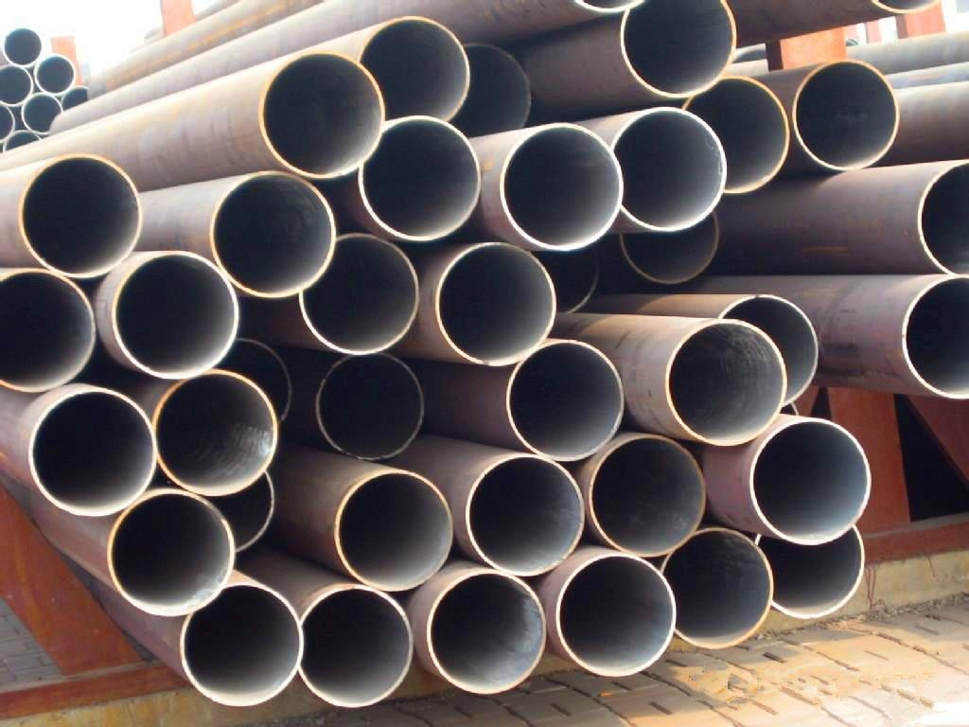

POTRUBÍ

Slide 2
POTRUBÍ
je zvláštní technické zařízení resp. specializovaný dopravní prostředek
Slouží k dopravě:
- kapalin
- plynů
- par

Slide 3
POTRUBÍ
Hlavní části jsou:
trubky
spoje trubek
armatury
tvarovky
kompenzační a fixační zařízení
prvky pro odvzdušnění a odvodnění

Slide 4
POTRUBÍ
Doplňující části jsou:
měřicí přístroje tlaku, teploty a množství
prvky pro řízení tlaku
ochrana potrubí
prvky pro dálkovou kontrolu a ovládání

Slide 5
POTRUBÍ
Základní parametry potrubí:
jmenovitý tlak
jmenovitá světlost
pracovní stupeň
pracovní přetlak
pracovní teplota

Slide 6
POTRUBÍ
Materiály potrubí:
ocel /vodovody, plynovody, parovody.../
litina / odpadní potrubí/
plasty /vodovody, odpadní potrubí, přeprava chemikálií/
měď /výměníky tepla, chladiče/
sklo /potrubí v potravinářském a chemickém průmyslu/
beton, kamenina /odpadní potrubí/

Slide 7
POTRUBÍ
Možné způsoby spojování trubek:
šroubením
svařováním
lepením
pájením
zatavením
hrdlovou přípojkou

Slide 8
POTRUBÍ
Armatury:
klapka škrtící a zpětná
kohouty
ventily
šoupátka

Slide 9
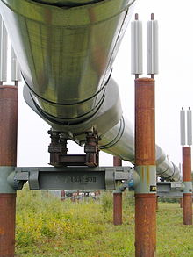

POTRUBÍ

Slide 10
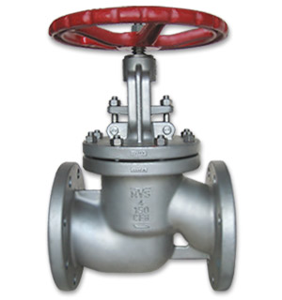
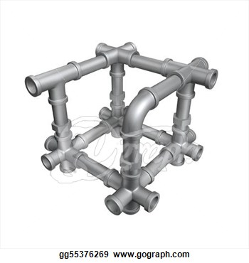
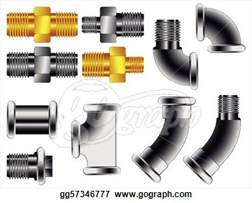
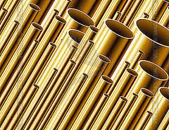
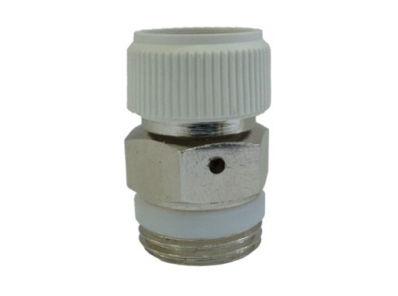
POTRUBÍ

